Slide 1
讓每位獅友和青少獅都有機會 發出聲音
1

Slide 2
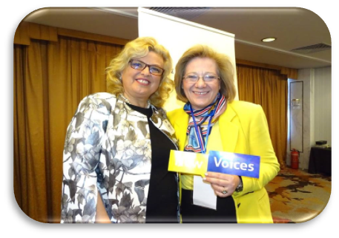
成為獅友是賦予力量
「新聲音」倡議旨在推動性別平等和多元化，並在我們的組織內增加女性、年輕人和代表性不足的人群。
2

Slide 3
新聲音
幫助我們成長
「新聲音」是一項植根基層的倡議，目標是在當地分享成功故事，啟發他人，並向我們社區中的非獅友群體宣傳本組織及其努力。
受啟發的獅友可能會服務更多人、招募更多人、成為更好的領導者，並將國際獅子會的讯息廣為傳播。

Slide 4
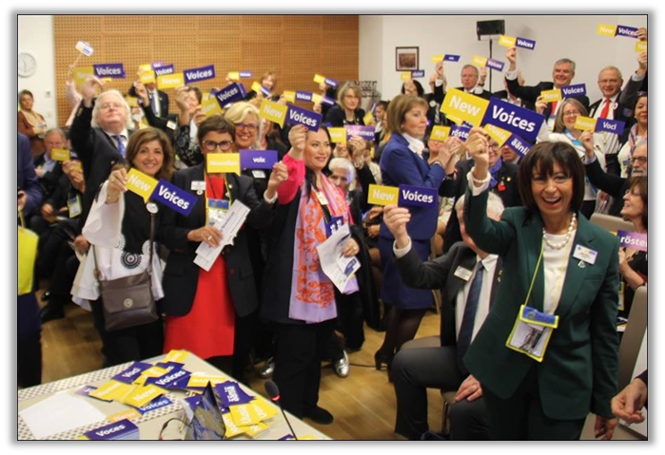
「新聲音」是一個平台
讓我們分享新想法和彼此學習。努力透過嘗試新事物來鼓勵分會 更加活躍和有創意，同時幫助獅友在個人和專業方面都得到成長。
讓我們認可獅友和青少獅在行銷、會員、領導發展和服務領域的 卓越工作
讓我們實現包容性，傾聽代表性不足群體的聲音
讓我們打破界限，鼓勵獅友和青少獅擔當領導角色

Slide 5
「新聲音」是指在以下四個領域之一有特殊影響力的獅友和青少獅：
服務
會員發展
領導發展
行銷
誰是
新聲音 ?

Slide 6
誰有資格成為「新聲音」？
深感受到獅友力量鼓舞的全球各區的多元化和富有創意的獅友！
能夠分享富有啟發性的故事或經驗者
有新的或創新想法分享者
尚未有機會擔當領導者
相信我們的使命，並希望讓其他人參與的人

Slide 7
結構和支持
7

Slide 8
區的角色
總 監
確定四位當地的「新聲音」— 要考量 多元化的因素以及在四個領域中每個 領域表現卓越的獅友和青少獅
頒發「新聲音」證書
在區的活動和通訊中特別介紹當地的 「新聲音」
透過「新聲音」故事收集表格向LCI提供 「新聲音」故事
在當地的區網站和社交媒體或分會和區月刊上重點宣傳「新聲音」。在專區、分區、區和分會會議以及服務和籌款活動中分享他們的故事。
8

Slide 9
「新聲音」倡議程序
鼓勵每位總監在任期內提名四位獅友/青少獅。
總監向區內的「新聲音」頒發證書
區為「新聲音」做宣傳，並提供機會讓他們分享故事
「新聲音」發言，並鼓勵其他獅友和青少獅發揮領導作用和創新精神
總監向LCI提交新 聲音故事收集表格，以便在國際分享
9

Slide 10
「新聲音」的角色
「新聲音」被提名人
分享他們的故事並設法傳播 他們的訊息
接受演講活動安排並發揮榜樣 作用
與分會和區合作，推動實現更強 有力和更有包容性的會員發展
鼓勵和指導他人擔當領導角色
10

Slide 11
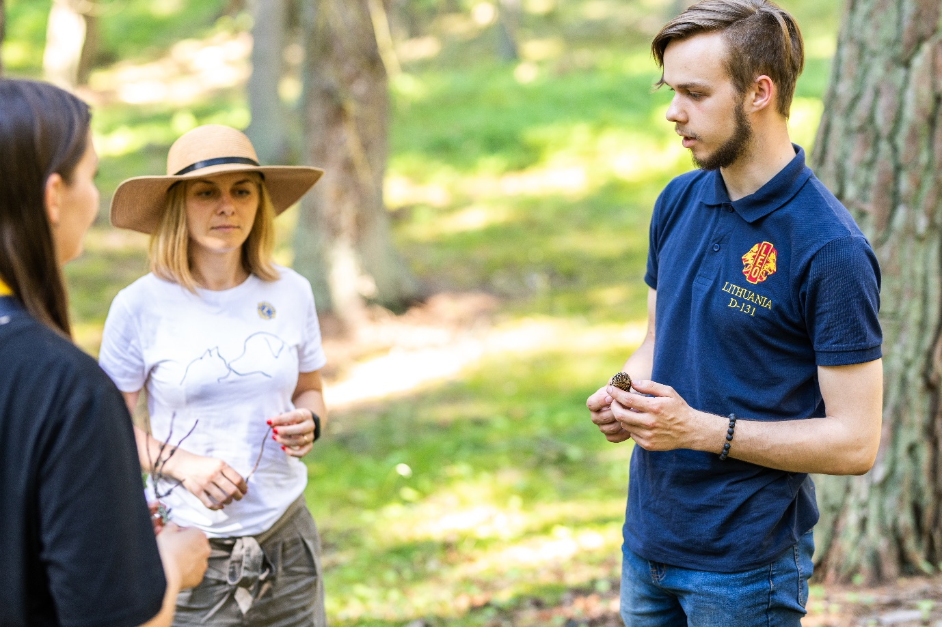
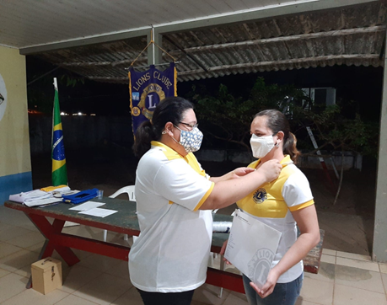
LCI 呼籲提供 「新聲音」故事
LCI要求總監努力在11月1日之前提交「新聲音」故事。不過，提交程序將在整年當中保持開放。每季度一次您將收到提交故事的提醒。
11

Slide 12
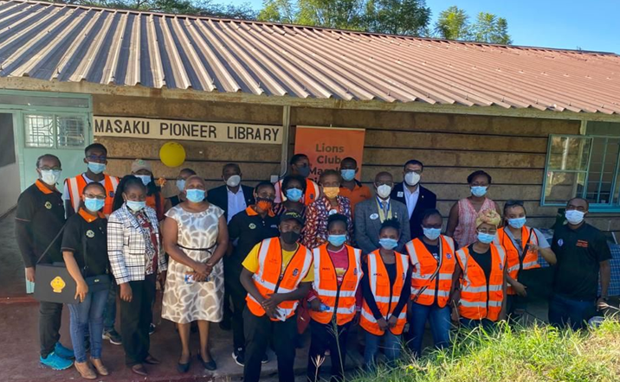
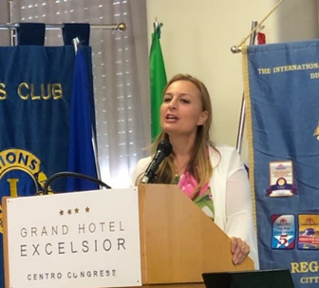
LCI 對活動的支持
1
社交
管理社交媒體，以便讓所有階層的會員參與，對遴選出的「新聲音」進行表揚，並分享想法。
2
網站
作為宣傳活動的平台和資源。
3
網路研討會
“
我是會員發展的聲音，我是領導發展的聲音，我是服務的聲音，我是行銷的聲音。我是一個新聲音，您是哪個聲音？
繼續由志願者領導的網路研討會，這些研討會在分享想法和向獅友提供有意義的領導發展概念方面證明是成功的。
4
資源
在當地活動中提供展示「新聲音」的行銷材料

Slide 13
更多資源
「新聲音」講習會撥款
「新聲音」研討會撥款
• 研究涉及招募和保留女性、年輕獅友和青少獅以及多元化族群的各種因素
• 制定多樣化的策略，以便發展會員並加強獅友以及領導職位的多元化
• 擬定行動計畫，付諸實施
• 確定女性、年輕獅友和青少獅以及多元化族群感興趣的新社區方案
• 在社區内宣傳新分會
• 認定潛在會員
• 成立新分會/分會支部以完成一個新的社區方案
每個憲章區每年度可獲得 8,000 美元，作為舉辦「新聲音」研討會或講習會的指定資金。
每項活動可使用高達 2000 美元。

Slide 14
講習會和研討會活動
工作重點已從女性擴大到包括青年和多元化。
撥款按申請順序提供。
區或複合區每個財政年度皆可申請。如果 區或複合區在上一個獅子年度已獲得撥款， 則應在11月1日之後方可再次申請。
應在活動之前至少30天提出撥款申請。在 報銷費用之前應獲得LCI的批准。
報銷請求和報告必須在活動後30天內提出， 才能獲得報銷款。
14

Slide 15
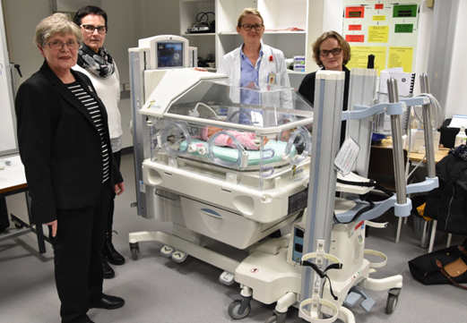
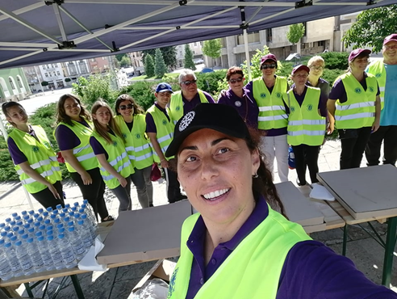
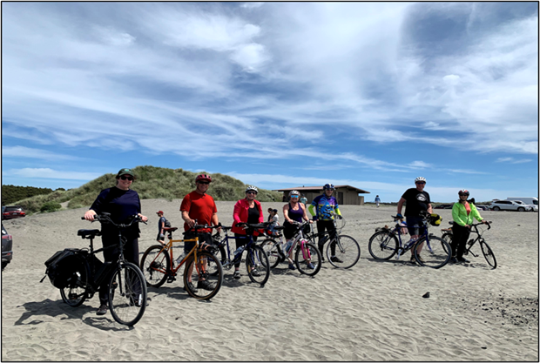
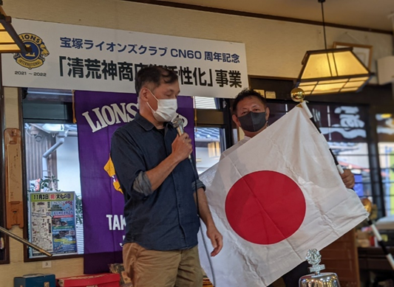
創新、靈感、激勵和樂趣！
15

Slide 16
討 論
16

Slide 17
更多資訊請聯絡：
區及分會行政管理司職員:
newvoices@lionsclubs.org
及訪問
https://www.lionsclubs.org/zh-hant/resources-for-members/resource-center/new-voices
Facebook(臉書): Lions New Voices
加入討論！
17

